Slide 1



Messagerie instantanée sécurisée (ou pas…)
Binôme n°568 | Projet n°768
Soutenance du projet M1
Projet M1 | 2023 | ISEN Brest
E. CHATEL, E. LEFEVRE | S. LANGLAIS
Notes:
Edgar (Emilio pour se presenter)

Slide 2
Binôme n°568 | Projet n°768
Sommaire
Gestion de projet
Les besoins
Répartition du projet
Les Gantt
La messagerie
Connexion et Inscription
Le chat
Les failles
Backdoor
Injection SQL
Injection XSS
Gestion de cookies
HTTP
Hash MD5
Les évolutions
Conclusion
Projet M1 | 2023 | ISEN Brest
E. CHATEL, E. LEFEVRE | S. LANGLAIS
Notes:
Emilio

Slide 3

Binôme n°568 | Projet n°768
Gestion de projet – Les besoins
Messagerie instantanée
Mode sécurisé/vulnérable
Responsive/multiplateforme
Service client/serveur
HTTP/HTTPS
Système d'inscription
Projet M1 | 2023 | ISEN Brest
E. CHATEL, E. LEFEVRE | S. LANGLAIS
Notes:
Edgar

Slide 4
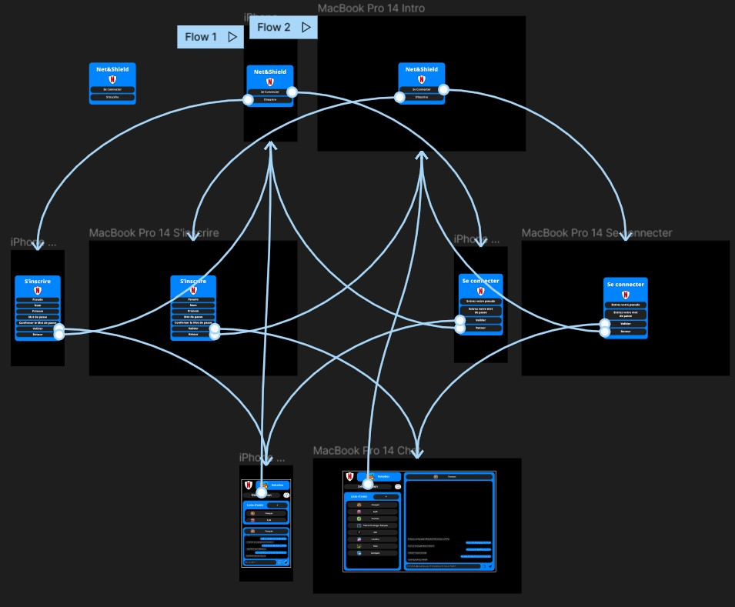
Binôme n°568 | Projet n°768
Gestion de projet – Répartition du projet
Création du Figma
Définition des fonctions
Rédaction du cahier des charges
Création du Gantt
Projet M1 | 2023 | ISEN Brest
E. CHATEL, E. LEFEVRE | S. LANGLAIS
Notes:
Emilio

Slide 5
Binôme n°568 | Projet n°768
Gestion de projet – Les Gantt
Projet M1 | 2023 | ISEN Brest
E. CHATEL, E. LEFEVRE | S. LANGLAIS
Notes:
Edgar

Slide 6
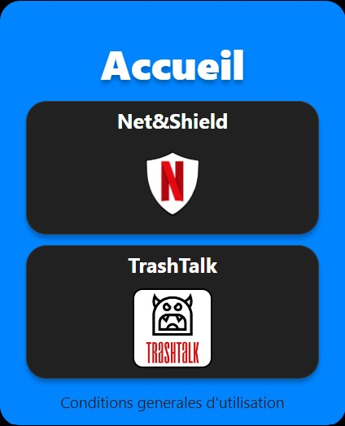
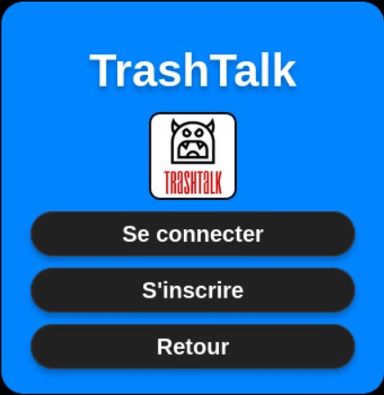
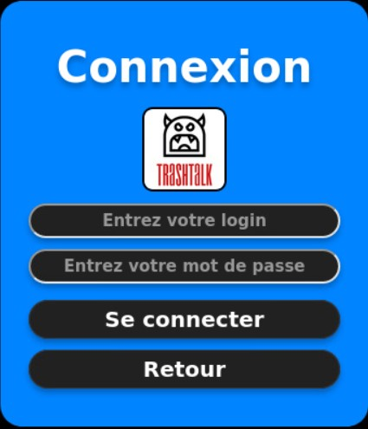
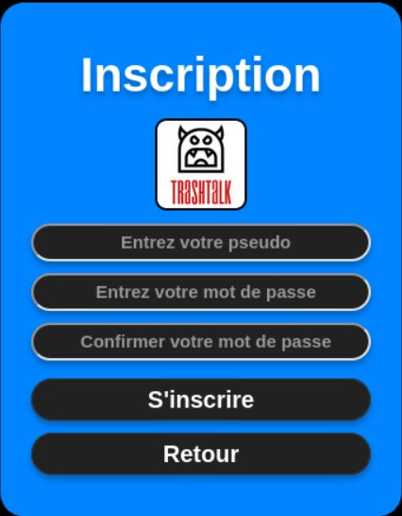
Binôme n°568 | Projet n°768
La messagerie – Connexion et Inscription
L’arborescence de site TrashTalk = Net&Shield
Projet M1 | 2023 | ISEN Brest
6
E. CHATEL, E. LEFEVRE | S. LANGLAIS
Notes:
Emilio => ici 4min

Slide 7
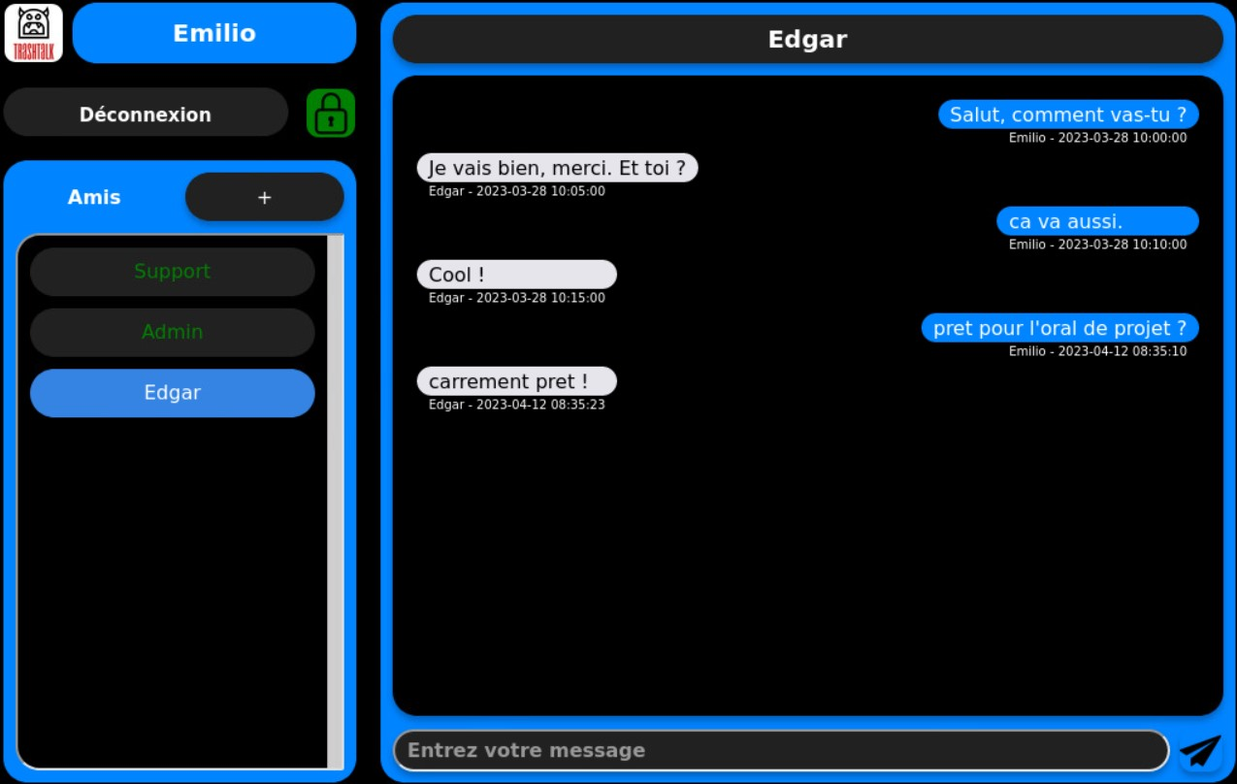
Binôme n°568 | Projet n°768
La messagerie – Le chat
HTTP / HTTPS
Déconnexion
Ajout d’amis
Sélection de l’ami avec qui échanger
Envoi et réception des messages
Projet M1 | 2023 | ISEN Brest
7
E. CHATEL, E. LEFEVRE | S. LANGLAIS
Notes:
Emilio
1 partie Droite
2 partie Gauche

Slide 8
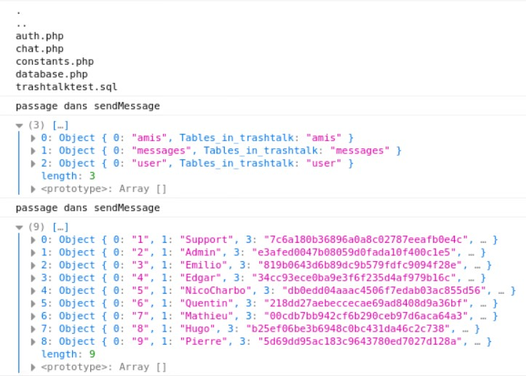
Binôme n°568 | Projet n°768
Les failles – Backdoors
Fonction permettant d'accéder à du contenu/des droits non autorisés.
Vecteur d'attaque
Relecture de code, audit sécurité
Exemple backdoor cmd
Exemple Backdoor bdd
Projet M1 | 2023 | ISEN Brest
E. CHATEL, E. LEFEVRE | S. LANGLAIS
Notes:
Edgar

Slide 9
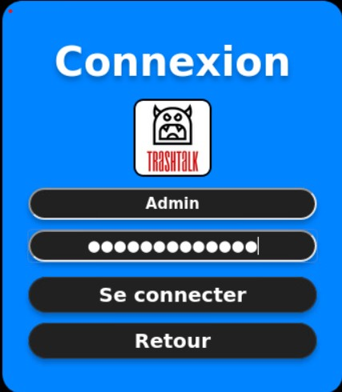
Binôme n°568 | Projet n°768
Les failles – Injection SQL
Insertion de code SQL dans un champ de texte pour modifier les requêtes server
Vulnérabilité courante
Top 3 OWASP
Usurpation d’identité
Pour corriger : filtrer les requêtes
PDO Mysql
') OR ('1'='1
Projet M1 | 2023 | ISEN Brest
E. CHATEL, E. LEFEVRE | S. LANGLAIS
Notes:
Emilio
OWASP = OPEN WEB APPLICATION SECURITY PROJECT

Slide 10
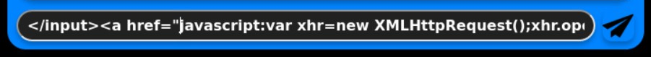

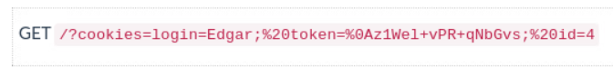
Binôme n°568 | Projet n°768
Les failles – Injection XSS
Insertion de la requête
L'injection XSS (Cross-Site Scripting) faille informatique qui permet d'injecter du code dans une page web.
3e de l’OWASP
Vol de sessions
Tester entrées/échapper
Affichage côté victime
Récupération des cookies de la victime
Projet M1 | 2023 | ISEN Brest
E. CHATEL, E. LEFEVRE | S. LANGLAIS
Notes:
Edgar

Slide 11
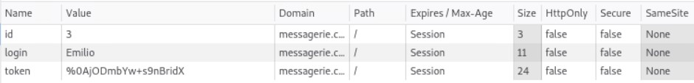
Binôme n°568 | Projet n°768
Les failles – Gestion de cookies
Petit fichier texte hébergé sur l’ordinateur d’un client d’un site web pour stocker des infos sur cet utilisateur
Modification possible
Vol de session
5e de l’OWASP
1 seul cookie sur Net&Shield
3 sur TrashTalk
Nom du cookie
Valeur modifiable
Projet M1 | 2023 | ISEN Brest
E. CHATEL, E. LEFEVRE | S. LANGLAIS
Notes:
Emilio
Misconfiguration

Slide 12
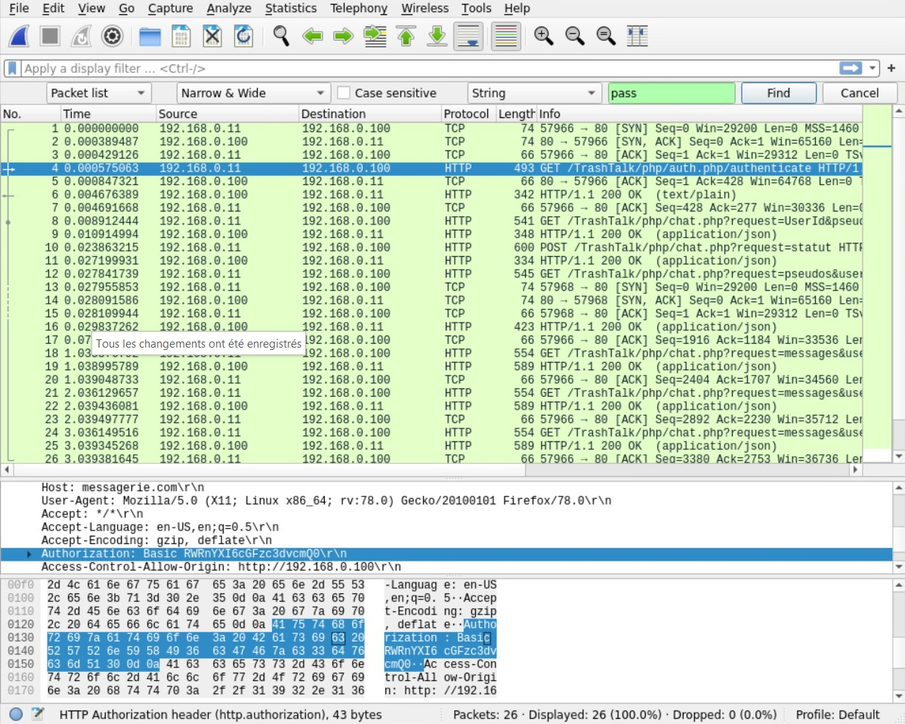
Binôme n°568 | Projet n°768
Les failles – HTTP
Protocole de communication client server non chiffré
Démonstration pédagogique
Attaque « Man in the middle »
Utilisation HTTPS
Clé SSL : OpenSSL
Encodé en Base 64
Edgar : password4
Projet M1 | 2023 | ISEN Brest
E. CHATEL, E. LEFEVRE | S. LANGLAIS
Notes:
Emilio

Slide 13
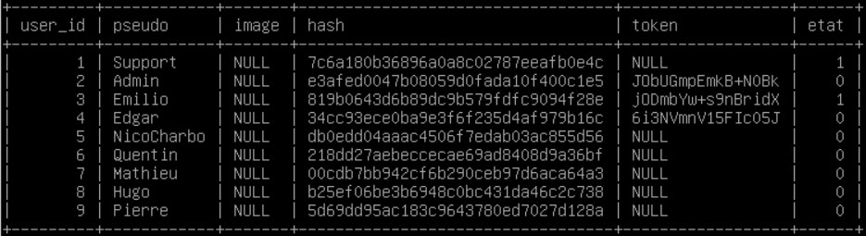
Binôme n°568 | Projet n°768
Les failles – Hash MD5
Technique pour convertir un mot de passe en une chaîne de caractères incompréhensibles.
2e OWASP
Algorithme plus fort
Mots de passe hachés en MD5
Projet M1 | 2023 | ISEN Brest
E. CHATEL, E. LEFEVRE | S. LANGLAIS
Notes:
Edgar

Slide 14
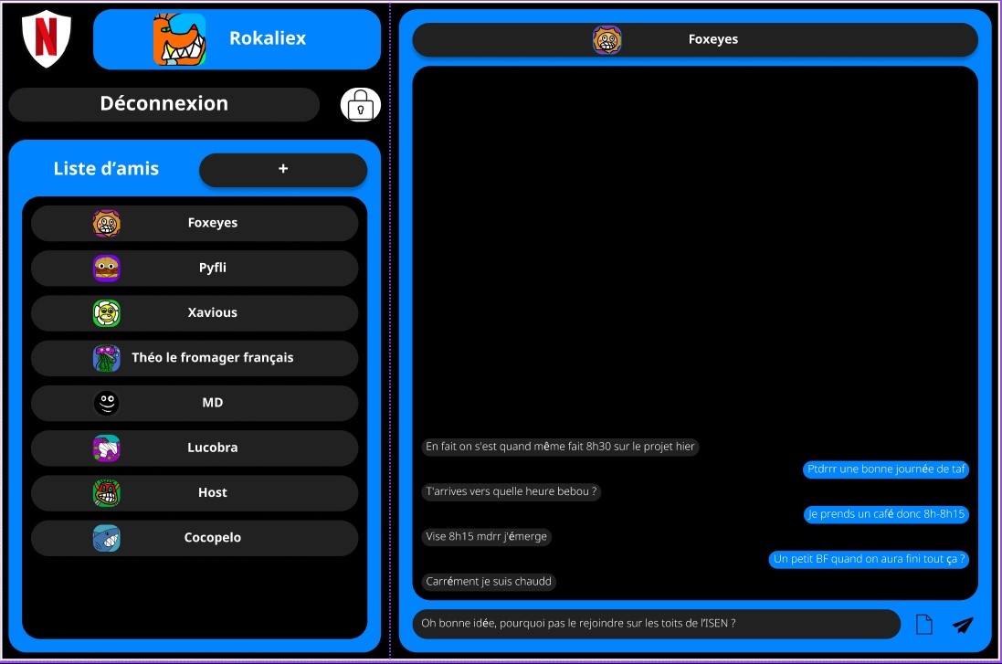
Binôme n°568 | Projet n°768
Les évolutions
Ajout des photos de profil
Une gestion des messages différente
Profil personnalisé et envoi d'images
Man in the middle
Injections XSRF
Possibilité d’ajouter des images
Projet M1 | 2023 | ISEN Brest
E. CHATEL, E. LEFEVRE | S. LANGLAIS
Notes:
Edgar

Slide 15
Binôme n°568 | Projet n°768
Conclusion
Projet M1 | 2023 | ISEN Brest
E. CHATEL, E. LEFEVRE | S. LANGLAIS
Notes:
Emilio
Récapituler objectifs projet
Récapituler ce qu’on a réussi à faire
Récapituler échec CSRF et pk
Projet est une réussite et pk

Slide 16
Binôme n°568 | Projet n°768
Avez-vous des questions ?
Projet M1 | 2023 | ISEN Brest
E. CHATEL, E. LEFEVRE | S. LANGLAIS
Notes:
Emilio

